Slide 1
MForwardWithCache说明

Slide 2
项目背景
主要针对简短消息的转发和群发
要求稳定和效率
要求指定客户端连入之前就可以为其缓存部分数据
要求在客户端处理延迟时为其缓存部分数据
缓存为队列式有限容量缓存
消息协议可自定制
主动连接上级消息服务器

Slide 3
需求分析和设计思路
自定义消息协议和自定义分发规则
可根据情况在效率、稳定性和信息完整度之间进行调整
可根据接收方实际处理能力帮助其进行缓存
允许消息延迟，原则上保证消息完整
支持简单日志
支持文件配置和数据库配置
使用异步高效率Java NIO

Slide 4
设计简图

Slide 5
设计说明
主线程提供启动和调度服务
根据配置文件先期启动带缓存的客户线程
在客户端未连接或接收延迟的情况下进行缓存
避免消息堵塞
不允许身份相同的客户端重复连接
消息协议单独定制
支持简单外部管理

Slide 6
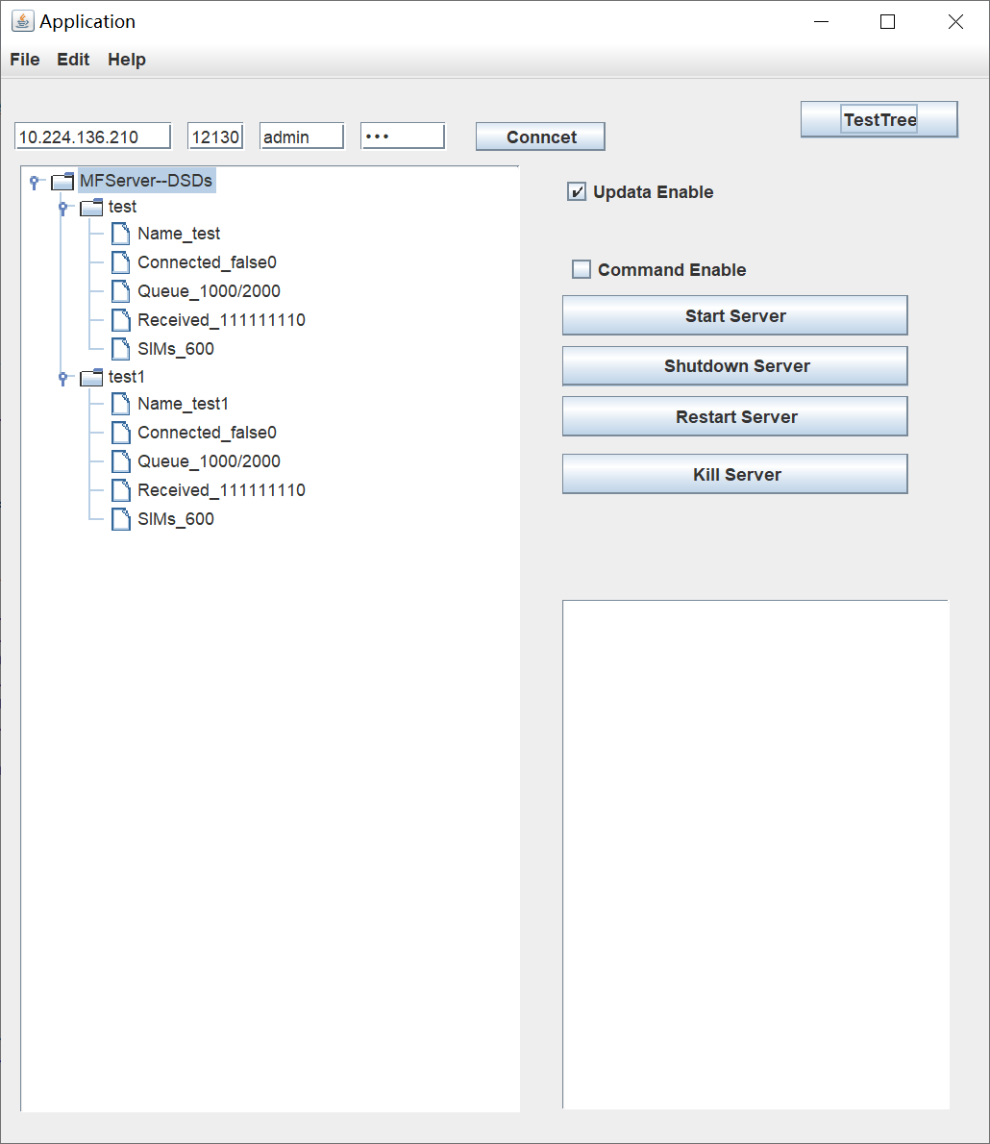
MF成果
从零实现（除日志接口和数据库接口）
效率高，在多核虚拟机上可以达到设计目标
稳定，正常生产环境可以持久运行
在数据层面可以处理不完整协议包
对无法处理的数据进行保存报备
包含纯Java简单的桌面管理环境
管理工具跨平台

Slide 7
对MF未来的展望
支持更灵活的消息调度
支持大容量消息调度
在保持稳定的基础上支持灵活的管理模式
考虑支持短连接
考虑支持Web模式消息传输
考虑支持数据持久化
考虑支持性能报告

Slide 8
谢谢

